Slide 1

2026 · 创新创业大赛 · 决赛路演
眠屿 SleepIsle
S1
住在一台复古掌机里的 AI 哄睡电子宠物
会聊天 · 会讲故事 · 会督促睡觉 · 整夜值守音景
睡觉能赚金币，金币能养它——先有关系，再有好眠。
参赛团队：（占位）
路演人：（占位） · 2026 年 11 月
Notes:
开场 30 秒：各位评委好，我们是眠屿 SleepIsle。请先记住一句话——睡觉能赚金币，金币能养它。它是一款住在一台复古掌机里的 AI 哄睡电子宠物：会聊天、会讲故事、会督促你睡觉，整夜值守音景。今天我要讲的是：我们如何把『被验证过的睡眠硬件生意』和『没人做出来的情感陪伴』合成为一个产品。

Slide 2
01 / 痛点
睡眠经济很热，但产品只会“看”，不会“陪”
3 亿+
监测类只报告，不干预
戒指、手环把你的睡眠打成一个分数，告诉你“昨晚睡得不好”，然后——什么也不做。
中国存在睡眠障碍的人群规模
干预类各自为政，不懂状态
睡不着的人很多，
但没有一台设备在夜里真正陪着他们。
白噪音机、夜灯、音箱互不相通，不知道你此刻是清醒、浅睡，还是刚被雷声惊醒。
哄睡首先是情绪问题
高压都市人躺下后思维反刍、手机越刷越精神；孩子要“有人陪着”才肯睡。现有产品没有温度。
来源：中国睡眠研究会公开数据
02 / 15
Notes:
痛点用三个“不”讲：监测类不干预——Oura 和手环只给分数；干预类不联动——白噪音机和夜灯互不相通；而哄睡本质是情绪问题——大人是思维反刍，孩子是要人陪。三亿人的市场里，没有一台设备在夜里真正『陪着』用户。

Slide 3
02 / 市场与生态位
赚钱公式已被验证，米家生态缺一个“睡眠编排中枢”
≈ 2 亿美元
米家睡眠生态 · 生态位地图
编排层 · 睡眠大脑
完全空白 → 眠屿 S1 的定位与护城河
Hatch Restore · 2025 年营收，其中内容订阅约 300 万美元/月
≈ 12 亿美元
干预层 · 灯/声/温/帘
米家泛设备均为通用件，无睡眠场景专职产品
Oura 智能戒指 · 截至 2026 年 6 月的近 12 个月营收，同比 +74%，已递交 IPO；会员一年留存 85%
穿戴层 · 戒指
Oura / 今日宜休，数据可作为可选输入
C 端唯一被验证的路径：硬件走量做入口，订阅做利润主体。
感知层 · 床头雷达
Sleepal（449 美元，医疗级精度单品）
床上层 · 床垫/枕头
趣睡 8H（米家系上市公司）
来源：Inc.（Hatch，2026-05）；Sacra / Yahoo Finance（Oura）
03 / 15
Notes:
市场两层逻辑：第一，赛道已被验证——Hatch 一年两亿美金，Inc. 今年五月还在报道青少年弃掉手机去买它 170 美元的 Restore；Oura 近十二个月营收十二亿美元、同比涨 74%，已经递交 IPO，会员一年留存 85%——这个留存率就是订阅模式的底气。第二，看米家生态的分层地图：床上有 8H、感知有 Sleepal、穿戴有 Oura，干预层是通用件，而『编排层』完全空白——没有人做那个在正确时间做正确动作的大脑。这个空白生态位就是眠屿。

Slide 4
03 / 解决方案
眠屿 S1：不是白噪音音箱，而是整夜值守的哄睡 Agent
感知你的呼吸与卧室环境，把光、声、温度、窗帘编排成一夜好眠——而且，它是一只会陪你的宠物。
01
02
03
情感陪伴
睡眠编排
被动学习
五只宝可梦风电子宠物：聊天、讲故事、督促睡觉、夜醒时耳语回应。
先有关系，再有干预。
Agent 每 3 秒一轮感知→决策→执行：五层音景实时合成、日落日出灯效、
米家全屋联动。
睡前 25 秒“要不要复习一下”：弱词本与古诗轻声磨耳朵。
家长买单的理由，也是订阅内容的载体。
感知 SENSE
记忆 MEMORY
决策 THINK
执行 ACT
每 3 秒一轮闭环；执行动作改变环境后，传感器下一轮回读、自动校准（闭环自检）。
04 / 15
Notes:
解决方案一句话：不是白噪音音箱，而是整夜值守的哄睡 Agent。三个支柱：情感陪伴——用户为了宠物留下来；睡眠编排——Agent 真的在干活；被动学习——家长愿意付费的理由。底部是它的运行方式：感知、记忆、决策、执行，每 3 秒一轮，执行完传感器回读校准。这不是定时器，是闭环。

Slide 5
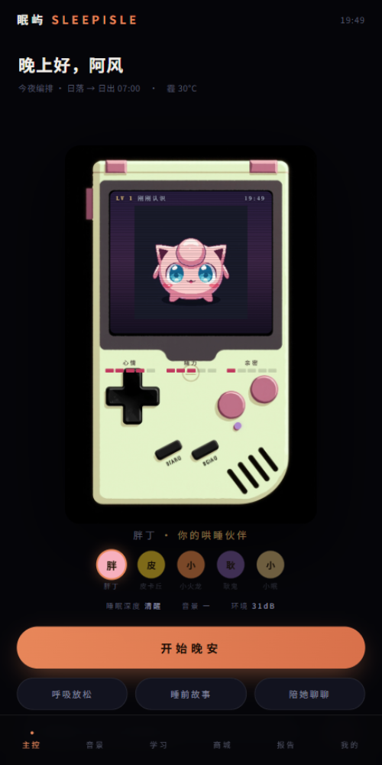





04 / 产品进展
软件原型 v1.8 已全功能跑通：真语音 · 真音频 · 真养成
18
5
6
个版本迭代 v0.1 → v1.8
只宠物 · 各有音高与机壳变色
个实时合成音景
10
6
0
枚成就徽章
个学习模块 · 主动 + 被动
依赖 · 单文件可嵌任何壳
Web Audio 五层实时合成 + 卷积混响——不是录音循环，永不重复
语音连续对话闭环：听→想→说→继续听；LLM 优先，内置温柔应答兜底
宠物养成闭环：三围 + XP/LV + 金币商城；按时睡觉 +30 币、按时起床 +30 币
胖丁 · 皮卡丘 · 小火龙 · 耿鬼 · 小眠
05 / 15
Notes:
这不是概念图，是已经跑起来的产品。左侧是真实运行截图：Game Boy 形态掌机、胖丁、Agent 值守动态。18 个版本迭代出来：五只宠物、六音景、十成就、六学习模块，零依赖单文件。技术上三个“真”：真 Web Audio 合成、真语音对话闭环、真养成经济——按时睡觉赚金币，金币养宠物。所有数据本地 localStorage，随时可塞进 WebView 壳。

Slide 6
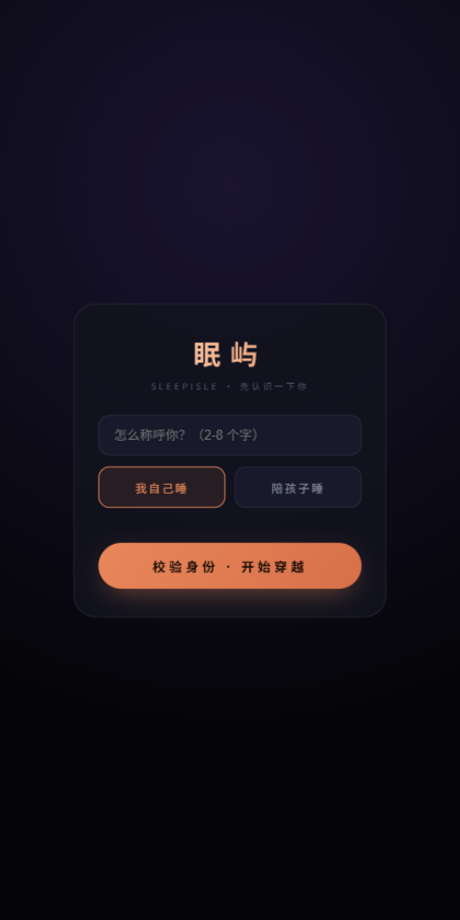
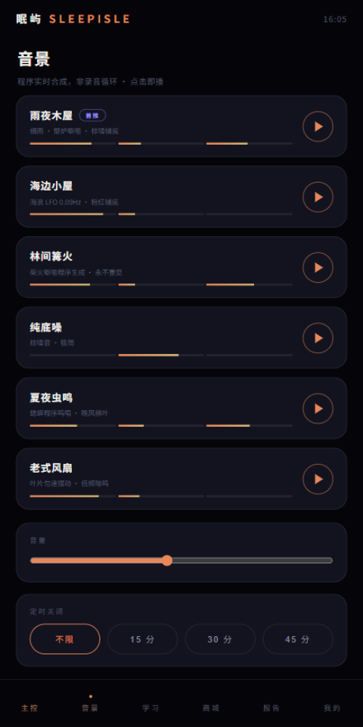
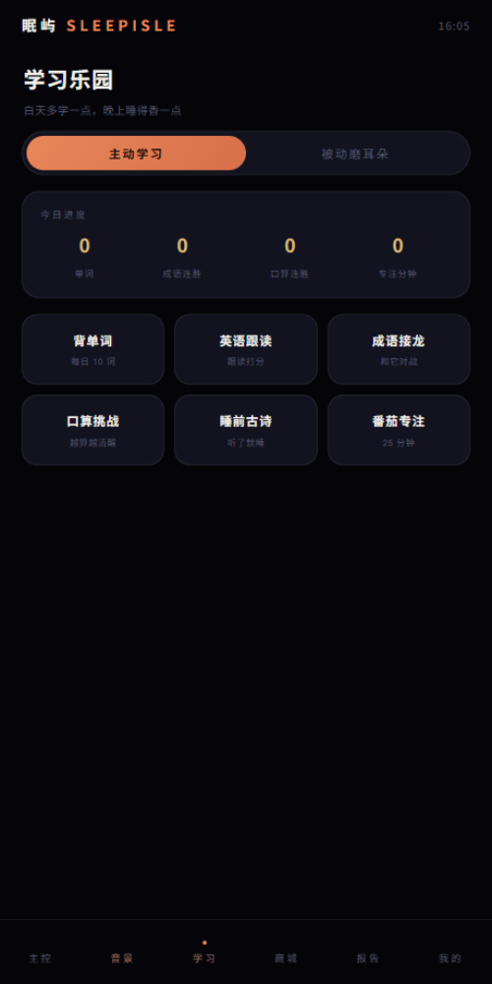
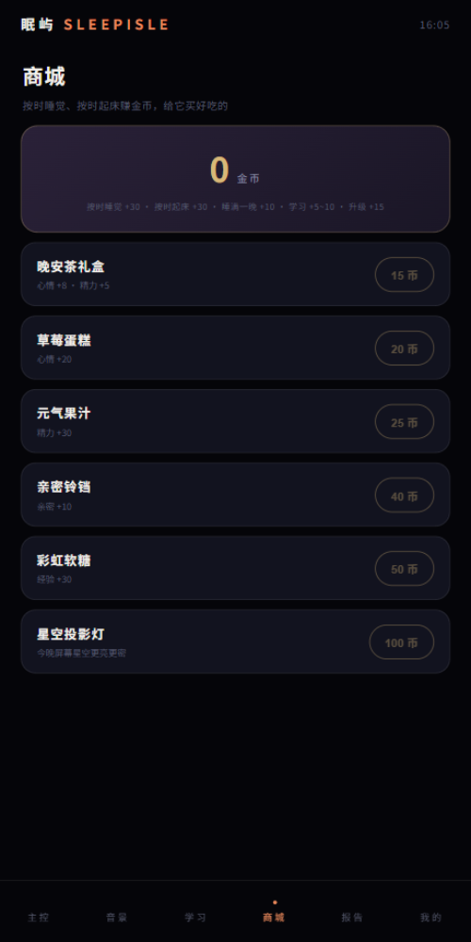
05 / 产品演示
从首开到商城：“睡觉赚金币，金币养宠物”的完整闭环
首开校验
音景库
学习乐园
金币商城
称呼与身份校验 → 穿越故事六幕 → 选宠仪式
6 个实时合成音景 · 15/30/45 分钟定时关闭
主动 6 模块 + 被动磨耳朵 · 过点课本被“没收”
按时睡 +30 · 按时起 +30 · 6 件商品即买即用
06 / 15
Notes:
四屏走一遍用户旅程：首开不是表单，是一段“穿越回眠屿星”的故事，孩子会主动想走完；音景库六个场景全部实时合成，可定时关闭；学习乐园白天是主动学习，过了睡觉点课本会被宠物“没收”；最后商城把行为闭环补上——按时睡、按时起都有金币，金币买晚安茶喂宠物。行为改变，靠的是感情，不是自律。

Slide 7
06 / 核心技术 · Agent
每 3 秒一轮闭环，六条核心规则已在模拟器全链路验证
V1 核心决策规则（节选）
感知 SENSE
记忆 MEMORY
R1
环境噪音 > 45dB
雷达呼吸/体动 · 麦克风噪音与鼾声 · 温湿光
个人睡眠基线与偏好 · 每晚更新
遮蔽层 +12%（上限 50%），环境安静后 5 分钟缓收
R2
检测到鼾声
遮蔽层 +5% 掩蔽，不打扰睡者本人
执行 ACT
决策 THINK
R3
检测到体动（翻身）
五层音景 · 灯光 PWM · TTS 耳语 · 米家编排
V1 规则引擎 60+ 条 → V2 端侧小模型 → V3 云端大模型
场景层闪避 3 秒——声音不抢占注意力
R4
睡眠阶段切换
闭环自检：执行后传感器回读 → 自动校准
深睡期场景层降至 25%；REM 期保留 40% 掩蔽
R5
呼吸 <10 次/分且入睡
验证记录：2026-10-09 模拟器完成“晚安→注入噪音/鼾声/翻身→深睡→日出”全链路自动化测试，规则触发与执行全部符合预期。
启动 20 分钟整晚渐弱计划 → 静默纯监测
07 / 15
Notes:
核心讲两件事。第一，架构：感知、记忆、决策、执行，每 3 秒一轮，执行完传感器回读——自己播放的音景如果引起体动增多，会自动降音量，这是闭环自检。第二，右侧五条规则是真实跑过的：噪音来了推遮蔽层、打鼾轻掩蔽、翻身时声音闪避、深睡期换挡、入睡后二十分钟渐弱到静默。10 月 9 日在模拟器做了全链路自动化验证，全部符合预期。

Slide 8
07 / 核心技术 · 音景引擎
不是录音循环：五层混音台实时程序合成，随睡眠阶段换挡
底噪 base
一夜状态机
棕噪音（低通 350Hz） · 整夜铺底 · 深睡期唯一保留层
待机 IDLE
场景 tex
日落陪伴 SUNSET
雨 / 海浪 / 篝火 / 夜风 · 入睡期主音景 · 随阶段换挡
遮蔽 mask
入睡护航 WIND_DOWN
棕噪音（低通 600Hz） · 突发噪音掩蔽 · 由 R1/R2 驱动
深睡守护 DEEP_GUARD ⇄ REM 掩蔽
点缀 detail
随机雨滴 / 柴火噼啪 · 永不重复 · 真实感与“活感”
日出唤醒 SUNRISE
晨鸟 birds
程序合成鸟鸣 · 日出唤醒
晨间报告 REPORT
首发音景：雨夜木屋 · 海边小屋 · 林间篝火 · 纯底噪 · 夏夜虫鸣 · 老式风扇｜Pro 订阅每周新增配方
异常回路：任意睡眠态可切入“夜醒陪护”，10 分钟无响应自动回落
08 / 15
Notes:
为什么不用录音循环？因为哄睡需要“活”的声音。我们把音景拆成五层混音台：底噪整夜铺底、场景层随阶段换挡、遮蔽层由噪音规则驱动、点缀层随机永不重复、晨鸟层负责唤醒——全部程序实时合成。右边是一夜状态机：从日落陪伴到晨间报告，夜里任何时刻可切入夜醒陪护。新音景只需要加一个配方，这就是订阅内容的供给成本优势。

Slide 9
08 / 差异化护城河
最难复制的两件事：自学习的记忆层，与“数据不出卧室”
记忆层 · 每晚自学习
数据不出卧室
“雨声 vs 海浪”
哪种让呼吸率下降更快，次日自动采用——每晚 A/B 微调。
印在包装盒上的隐私承诺
无摄像头——物理上不存在，而非“可以关闭”
“周四入睡最难”
周期模式识别 → 自动把周四的日落提前 15 分钟。
麦克风物理静音拨杆——机械断电，不依赖软件承诺
“海浪让你平均快 6 分钟入睡”
雷达只输出呼吸率 / 体动特征值，原始点云端侧即时销毁
每周一条个性化结论；Pro 页只强调一个数字：已为你生成 N 条专属建议。
睡眠分期与 Agent 决策全部端侧完成；云端仅匿名周报，可一键关闭
14 晚
记忆层形成稳定推荐的目标收敛时间
09 / 15
Notes:
竞品最难复制两件事。第一是记忆层：它每晚做 A/B——雨声和海浪哪个让你呼吸率降得更快，第二天自动用更好的那个；它记得你周四最难入睡，就自动提前日落。十四晚形成稳定推荐，这些睡眠记忆数据是订阅转化的锚点，也是护城河。第二是隐私：卧室设备的隐私是生死线，我们把它做成营销资产——无摄像头是物理不存在，麦克风是机械断电拨杆，雷达点云端侧销毁，“数据不出卧室”直接印在包装盒上。

Slide 10
09 / 硬件形态与生态
床头一轮“小月亮”：openvela 驱动的全屋睡眠编排
一夜编排时间轴 · 本机动作 + 米家联动
21:30
入睡期
入睡后
03:00
06:40
日落陪伴
入睡护航
深睡守护
夜醒哨兵
日出唤醒
⌀120 × 86 mm · 约 480 g · USB-C 供电 · 织物网罩“去科技感”
暖光 8 分钟渐暗 · 音景淡入
音景节奏随呼吸放缓
渐弱至静默 · 仅留薄底噪
耳语回应 + 25% 音景陪护
浅睡窗口光渐亮 + 鸟鸣
60GHz 毫米波雷达（呼吸/体动/在离床）· 4 麦远场阵列 · 温湿光
RGBW 环形柔光灯 1800–4000K · 1.75 英寸全频扬声器（夜间限幅 65dB）
关大灯 · 合窗帘
——
空调 24.5℃
地灯 5%
窗帘开 10%
BOM ≈ 220 元 · 端侧 NPU 运行睡眠分期 · 系统 openvela（小米 Vela 开源版）
三个不做：不做屏幕 · 不做摄像头 · 不做床垫/枕头/戒指单品
编排对象：米家灯光 / 窗帘 / 空调 / 加湿器 / 8H 床垫 / 手环数据 · 网络中断时全部核心功能本地可用
10 / 15
Notes:
硬件形态是一轮放在床头的小月亮：直径 12 公分、480 克，织物网罩走“去科技感”家居风。里面是 60GHz 毫米波雷达加四麦阵列——无接触测呼吸，无隐私负担。BOM 大约 220 元，跑 openvela。真正值钱的是右边这条时间轴：九点半日落陪伴，联动关灯合窗帘；入睡后空调降到 24.5 度；半夜雷声来了遮蔽层顶上；清晨在浅睡窗口用光和鸟鸣把你叫醒——它指挥的是用户家里已有的米家设备，这是 Hatch 做不到的。

Slide 11
10 / 商业模式
硬件走量做入口，订阅做利润——Hatch 验证过的公式 A
599–799 元
单台 24 个月收入构成（示意估算）
硬件零售价 · BOM ≈ 220 元，硬件毛利为正（入口）
15 元 / 月
Pro 订阅：每周新音景配方 · 被动学习内容库 · 个性化建议（利润主体）
B 端二期
养老院 / 酒店 / 医院按床位付费（Sleepace 路径，兼作风险预案）
风险预案：若订阅留存不及预期（Dodow 无订阅的小而美结局），硬件毛利仍可支撑基本盘，同时转向 B 端养老方案。
示意估算：ASP 599 元 − BOM 220 元 ≈ 379 元；订阅 15 元/月。实际以量产成本与留存为准。
11 / 15
Notes:
商业模式照抄被验证过的公式 A：硬件 599 到 799，BOM 220，硬件本身毛利为正，是入口不是利润；利润来自每月 15 块的订阅——每周新音景、被动学习内容库、个性化建议。这个订阅不是空想：Oura 的会员一年留存 85%，Hatch 的内容订阅每月三百万美金。右边这张图是示意：一台机器硬件毛利约 380 元，用户如果订阅两年，订阅收入 360 元追平硬件毛利，LTV 翻倍。万一订阅留存不行，还有 B 端养老这条 Sleepace 验证过的路。

Slide 12
11 / 竞争格局
错位竞争：别人做单品，我们做会陪伴的编排中枢
对 Hatch：它只管自己这一台，我们指挥全屋；对 Sleepal：它做医疗级单品，我们做普惠中枢。
维度 | 眠屿 S1 | Hatch Restore | Sleepal AI Lamp | Dodow
价格 | 599–799 元 | 约 170 美元 | 449 美元 | 约 60 美元
核心能力 | Agent 编排全屋 + 本机干预 + 电子宠物陪伴 | 灯光 + 音频内容 | 毫米波睡眠监测（单机） | 呼吸灯（单功能）
感知能力 | 雷达 + 麦克风 + 环境传感 | 无 | 雷达（医疗级 κ=0.695） | 无
生态联动 | 米家全屋编排 | 无 | 无（隐私优先不联网） | 无
个性化 | 记忆层每晚自学习 | 内容订阅 | 固定算法 | 无
情感陪伴 | 五只宠物 · 语音对话 · 故事 | 无 | 无 | 无
来源：各公司官网与公开报道；Sleepal 数据见 36氪专访（睡眠分期 κ=0.695）
12 / 15
Notes:
竞争格局一句话：没有人同时占住三格——感知、全屋编排、情感陪伴。Hatch 没有感知也不联动；Sleepal 感知做到医疗级但 449 美元、刻意不联网；Dodow 只是一个呼吸灯。最后一行“情感陪伴”全场只有我们有：五只宠物、语音对话、睡前故事。大厂如果要跟进，我们的应对是速度——先发优势在编排协议和用户睡眠记忆数据，做到“被收购也值”的生态位。

Slide 13
12 / 路线图与指标
软件先验证，硬件再迁移：四步走到商业化
1
2
3
4
软件验证 · 现在
硬件迁移
感知升级
商业化
v0.1 → v1.8 共 18 次迭代已完成；真机试用一周，收集留存与弃用点。
openvela 开发板：屏幕、按键、麦克风、扬声器均为现成映射。
接 60GHz 毫米波雷达或米家手环数据，模拟分期单点替换为真数据。
Hatch 路线：硬件走量 + 内容订阅；B 端养老二期。
原型已完成
下一站
20%
北极星指标：入睡潜伏期，连续使用 4 周缩短 20%（雷达判定，对照首周基线）
次指标：7 日留存（公式 A 的命门）· 订阅转化率 · 语音互动率 · 晨间报告打开率｜反向约束：“捂住顶部”否决率 < 2%（Agent 误干预）· 规则误触发率 < 5% · 记忆层 14 晚收敛
13 / 15
Notes:
路线四步，第一步已经走完：十八个版本、全功能原型，接下来真机试用一周拿留存数据。第二步硬件迁移用 openvela 开发板，屏幕按键麦克风扬声器都是现成映射。第三步把模拟分期换成毫米波真数据——代码里就是单点替换。第四步商业化。北极星指标只有一个：入睡潜伏期，四周缩短百分之二十。同时我们给自己上了反向约束——捂住顶部否决率必须小于 2%，Agent 不能变成新的打扰源。

Slide 14
13 / 团队
团队与分工
A
B
C
姓名 A
姓名 B
姓名 C
产品负责人 · Agent 与软件
硬件与嵌入式
内容与运营
负责产品定义、Agent 规则引擎与 App 原型（m.html v1.8，零依赖单文件）。
负责 openvela 移植、60GHz 毫米波雷达选型与音频硬件、BOM 成本控制。
负责音景配方与被动学习内容库、订阅运营与 B 端渠道拓展。
注：本页姓名为占位，路演前替换为真实信息 · 顾问与联系方式见参赛材料
14 / 15
Notes:
团队页请替换为真实信息后使用。建议按“产品+Agent / 硬件+嵌入式 / 内容+运营”三块讲，突出三人分别对应本页前三列的分工闭环；如有导师或产业资源（如睡眠医学顾问、米家供应链联系人），在下方一行补充，评委会加分。

Slide 15

眠屿 SleepIsle
让每一个夜晚，
都有人值守。
会陪伴的睡眠编排中枢 · 原型已就绪，硬件蓄势待发
谢谢 · 欢迎评委提问与现场体验 Demo
参赛团队（占位） · 2026 年 11 月
Notes:
收尾 20 秒：睡眠经济里，有人卖监测、有人卖床垫、有人卖内容，我们想做那个在夜里真正陪着你、并指挥整个卧室的大脑。让每一个夜晚，都有人值守。谢谢，欢迎提问，也欢迎现场体验我们的 Demo。

